Slide 1

DEPARTAMENTO DE CIENCIAS ECONÓMICAS, ADMINISTRATIVAS Y DE COMERCIO
INGENIERÍA EN FINANZAS Y AUDITORÍA – CPA
MODALIDAD PRESENCIAL
TRABAJO DE CULMINACIÓN DE CARRERA
    “AUDITORÍA DE GESTIÓN A LOS PROCESOS DE COMPRA Y VENTA DE LA DISTRIBUIDORA DE MATERIALES DE CONSTRUCCIÓN DISMACONCOBRE CÍA LTDA. POR EL PERÌODO COMPRENDIDO DEL 1 DE ENERO DE 2011 AL 30 DE SEPTIEMBRE DE 2012”
EVELYN ELIZABETH GORDON FALCONÍ
SANGOLQUI, 2013

Slide 2

IDENTIFICACIÓN DEL PROBLEMA
Tiene falencia en los proceso de compra y venta
Afectado su participación en el mercado
Generado disminución en las utilidades

Slide 3
JUSTIFICACIÓN
Análisis profundo de
las deficiencias en
los procesos
Monitoreo de las
transacciones
AUDITORÍA
DE
GESTIÓN
Adoptar políticas de cambio
Mejorar los procesos

Slide 4
OBJETIVO GENERAL
Cumplimiento de los objetivos empresariales.
Proporcionar una evaluación independiente
Detectar las deficiencias
EFICIENCIA
EFECTIVIDAD
ECONOMIA
Obteniendo como resultado un informe final
Una herramienta administrativa

Slide 5
CAPÍTULO I
ASPECTOS GENERALES
CAPÍTULO II
DIRECCCIONAMIENTO ESTRATEGICO
CAPÍTULO III
ANÁLISIS SITUACIONAL
“AUDITORÍA DE GESTIÓN A LA DISTRIBUIDORA DE MATERIALES DE CONSTRUCCIÓN DISMACONCOBRE CÍA. LTDA.”
CAPÍTULO VI
METODOLOGÍA PARA LA AUDITORÍA DE GESTIÒN
CAPÍTULO V
AUDITORÍA DE GESTIÓN APLICADO A LAS DISTRIBUIDORA DE MATERIALES DE CONSTRUCCIÓN DISMACONCOBRE CÍA. LTDA.
CAPÍTULO VI
CONCLUSIONES Y RECOMENDACIONES

Slide 6
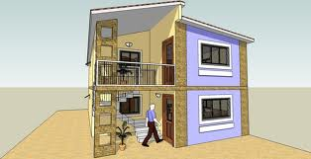
CAPÍTULO I – ASPECTOS GENERALES
SECTOR DE LA CONSTRUCCIÒN
ANTECEDENTES
Desarrollo económico y social del país.
FACTOR
REF
LE
JA
crecimiento de proyectos inmobiliarios y la expansión de proyectos de vivienda.
Cuadro N.1
Número de permisos de Construcción
Años | EDIFICACIONES
 | No. Permisos de Construcción (millones)
2007 | 24.556
2008 | 20.796
2009 | 24.229
2010 | 26.772
2011 | 25.840
2012 | 28.211
^{Fuente INEC}
^{Elaborado por: Evelyn Gordon}

Slide 7

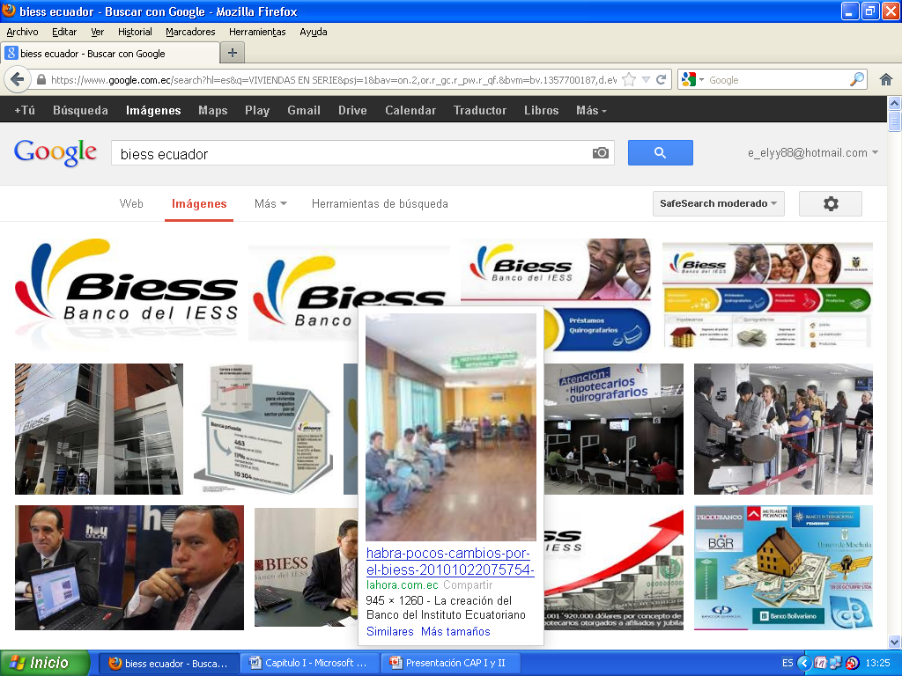
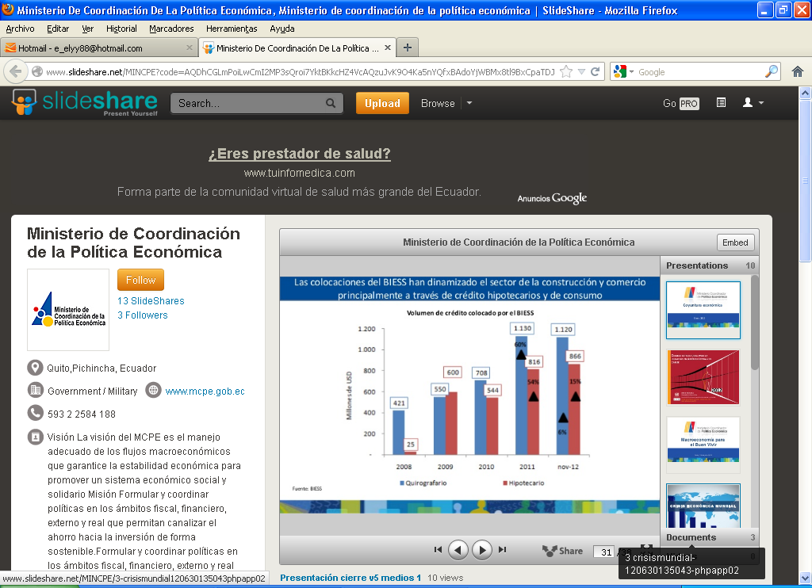
2010
CRECIMIENTO
^{Fuente: BIESS}
^{Elaborado: BIESS}
Fuente: Boletín Superintendencia de Bancos y Seguros
Elaborado: Superintendencia de Bancos y Seguros

Slide 8
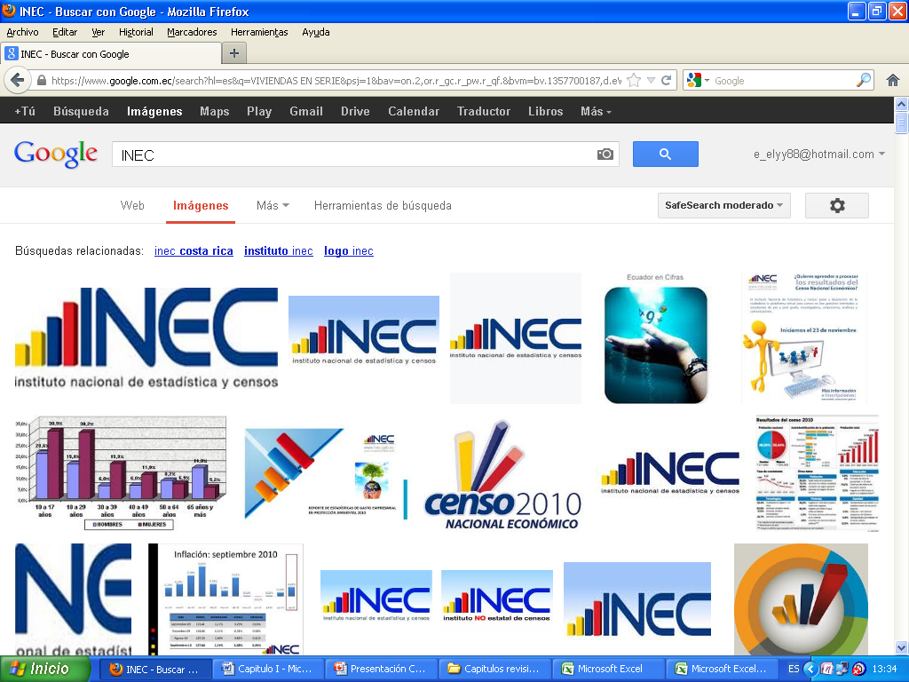
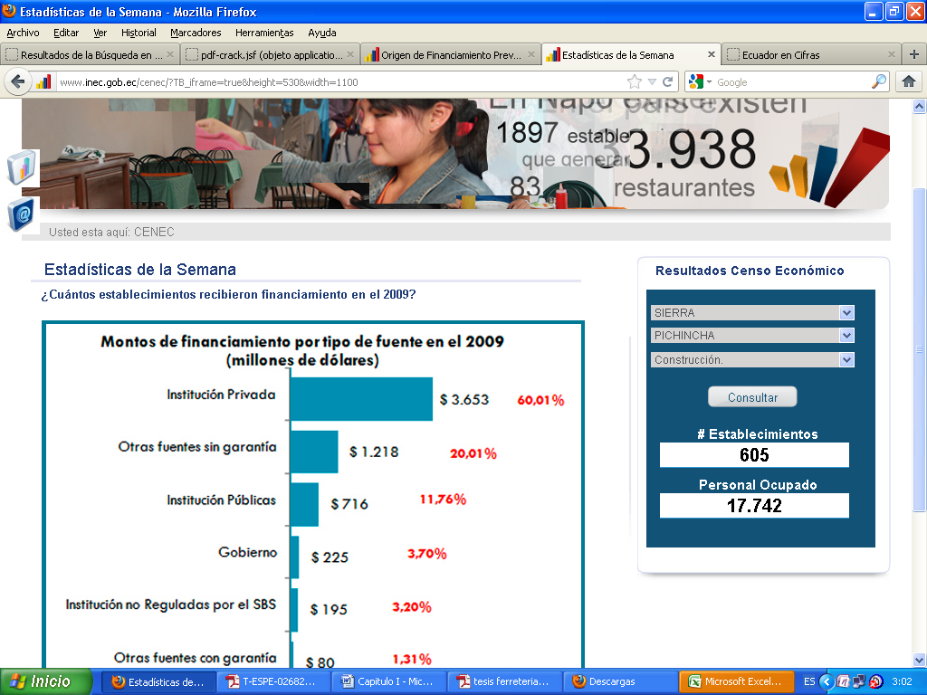

Slide 9


SATISFACER
Brinda sus servicios a través de la comercialización de productos calidad para la construcción, satisfaciendo a sus clientes, y buscando ser líderes en el mercado.

Slide 10
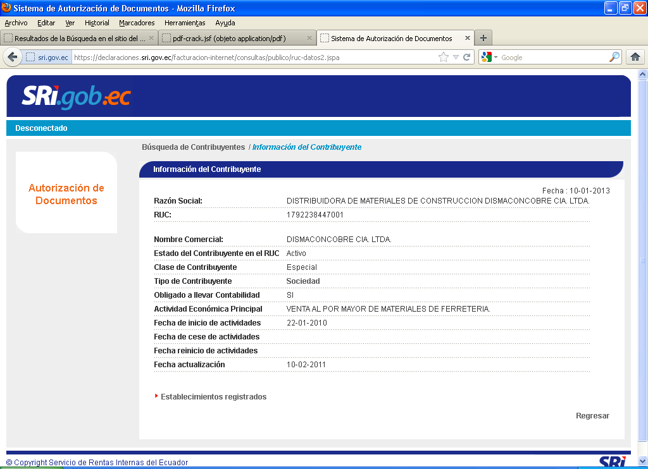
DISMACONCOBRE CÍA. LTDA. se constituye jurídicamente en la ciudad de Quito a los nueve días del mes de diciembre de dos mil nueve, mediante RUC 1792238447001 como una Compañía Limitada y fue aprobada por la Superintendencia de Compañías, mediante Resolución SC.IJ.DJC.Q.09.004335 de fecha veinte y uno de diciembre de dos mil nueve y se inscribe en el Registro Mercantil del Cantón Quito, con fecha veinte y dos de enero de dos mil diez, con numero 207, tomo 141.
    Base Legal
Afiliado a la Cámara de Comercio de Quito
OBJETIVO SOCIAL
Según extracto de la Superintendencia de Compañías, se constituye con el objeto social, de dedicarse a la compra y venta de materiales de construcción, ferretería, plomería, acabados para la construcción

Slide 11

La empresa se rige bajo la normativa legal vigente tales como:
Ley de Compañías y su Reglamento
Dirige y regula todas las actividades que sean necesarias para establecer una compañía en cualquiera de sus modalidades,
Ley Orgánica de régimen Tributario Interno y su Reglamento
Regulan las relaciones jurídicas provenientes de los tributos, entre los sujetos activos y los contribuyentes o responsables de aquellos
Código de Trabajo
Marco jurídico que regula las relaciones entre empleadores y trabajadores

Slide 12
La empresa se rige bajo la normativa legal vigente tales como:
Ley de Seguridad Social
Ley Orgánica de Defensa del Consumidor
Norma las relaciones entre proveedores y consumidores
NIIIF’s, NEC, PCGA
Regulan el registro contable de la empresa.
Esta ley guía establece los derechos y obligaciones, la estructura administrativa y demás lineamientos que debe cumplir el Seguro Social en beneficio del afiliado
Demás Leyes, reglamentos, resoluciones que se apliquen a la actividad de la empresa

Slide 13
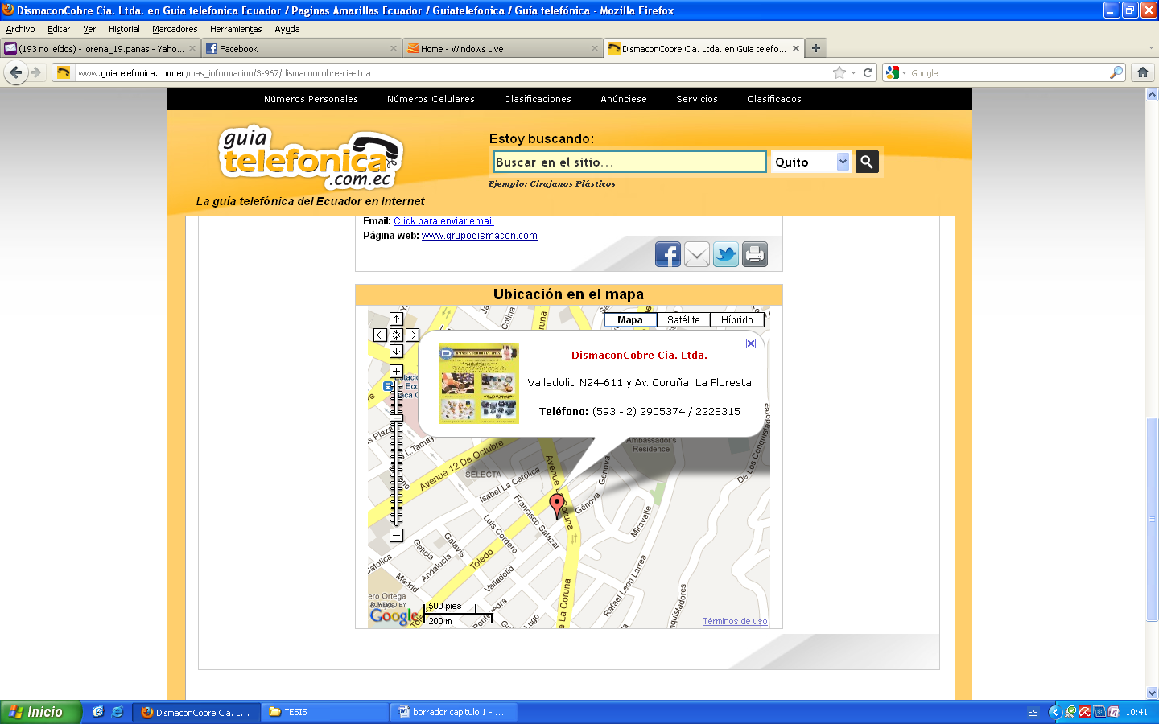
LA EMPRESA
RESEÑA HISTÓRICA
PRODUCTOS
Fundada en el año 2009 por el Sr. José Ángel Caibe
Conductores eléctricos,
Líneas de interruptores,
Tomas,
Iluminación; etc.
MATERIAL ELÉCTRICO
Dedica a la comercialización de materiales de construcción, especializada en acabados y el valor agregado es que se brinda una asesoría al cliente antes de que éste compre los productos
Tubos de desagüe,
Grifería,
Tubería,
Accesorios; etc.
MATERIAL DE AGUA POTABLE - SANITARIO
Cerraduras,
Herramientas,
Candados,
Lijas; etc.
CERRAJERÍA Y OTROS

Slide 14
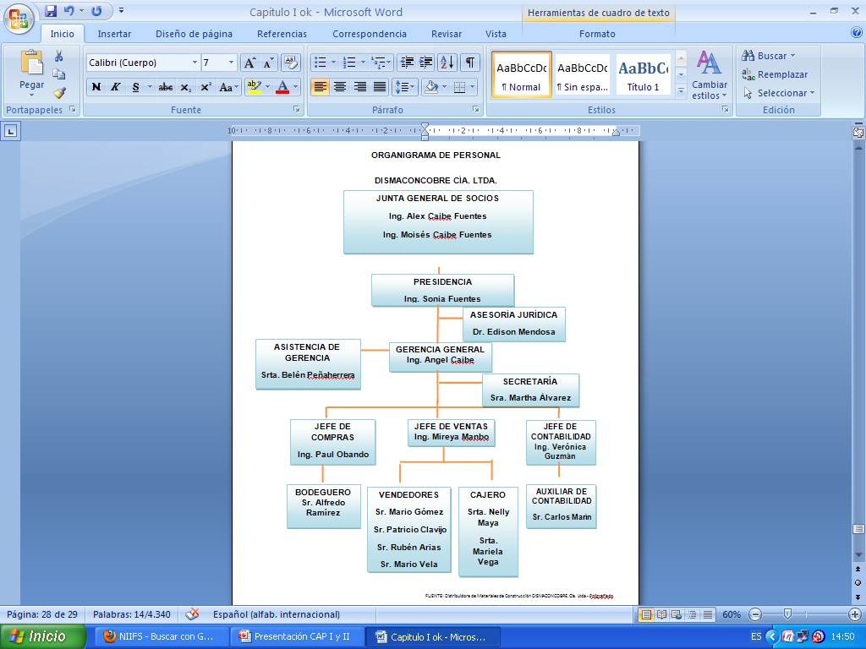
FUENTE: Distribuidora de Materiales de Construcción DISMACONCOBRE. Cía. Ltda.- Poligrafiado
Elaborado por: Evelyn Gordon

Slide 15
CAPÍTULO II – PLANIFICACIÓN ESTRATÉGICA
VISIÓN
PRINCIPIOS Y VALORES
ESTRATEGIAS
POLÍTICAS
OBJETIVOS
DIRECCIONAMIENTO ESTRATÉGICO
MISIÓN

Slide 16
Ser reconocidos en el 2015 como una empresa líder, dentro del mercado de la construcción por la solidez de sus resultados y su recurso humano altamente calificado, ético, creativo y competitivo que proyecte a la comunidad una imagen de excelencia.
VISIÓN
HACIA DONDE SE DIRIGE LA EMPRESA
METAS
Comercializar una amplia gama de productos y materiales para la construcción, brindando varias opciones de compra a costos competitivos y mediante una atención personalizada a nuestros clientes.
MOTIVO , RAZÒN DE SER
MISIÓN

Slide 17
OBJETIVOS
Son el pilar donde se apoyan las estrategias organizacionales
POLÍTICAS
Son guías o reglas que se establecen para dirigir funciones
ESTRATEGIAS
Es definir qué va hacer la empresa
PRINCIPIOS Y VALORES
Conductas o normas consideradas por los miembros de la empresa

Slide 18

OBJETIVOS ESPECIFICOS
OBJETIVO SOCIAL
Suministrar materiales de ferretería de alta calidad que satisfagan las necesidades y expectativas de los clientes, brindándole el mejor servicios, buena calidad y precio de los productos.
Liderar en precios accesibles.
Comercializar variedad de productos
Brindar asesoría continua al cliente
Cumplir con oportunidad y puntualidad en la entrega del producto .

Slide 19

POLITICAS
Solicitar mínimo tres proformas por parte de los proveedores para cada adquisición de materiales que la empresa requiera.
Semanalmente se debe programar el trabajo y de igual manera debe evaluar su cumplimiento.
La empresa debe mantener reuniones semanales con posibles nuevos clientes y conseguir por lo menos dos nuevos clientes cada mes.
Se capacitará al personal al menos 3 veces al año.
El vendedor debe tener una relación directa con el cliente para tratar cualquier tipo de necesidad que se presente.
Se debe semanalmente planificar el consumo de los diferentes recursos de la empresa.
Control interno de bodega normado, evaluado y mejorado constantemente.

Slide 20
ESTRATEGIAS
Identificados de la mercadería mediante códigos
Adquisición de un software contable-financiero.
Preparar la mercadería que ha de ser entregada una hora antes del plazo de entrega con el fin de poder evitar posibles errores al cargar y transportar la mercadería.
Llamar a los clientes potenciales a fin de fortalecer la relación entre éste y la empresa.
Elaborar artículos publicitarios con el logo de la empresa con el fin de entregarlos a los posibles clientes.
Entregas directas en el sitio que requieran el producto en los casos en que el cliente no pueda acudir al local.
Negociar constantemente con los proveedores con el cliente
Realizar recordatorios internos con respecto a fechas de pago y montos a cancelar.

Slide 21

PRINCIPIOS Y VALORES
Transparencia
Flexibilidad
Equidad
Responsabilidad
Honestidad
Trabajo en Equipo
Servicio al cliente
Respeto al Medioambiente

Slide 22
CAPÍTULO III – ANÁLISIS SITUACIONAL
PROCESO DE COMPRA Y VENTA
FLUJOGRAMAS
Marca el inicio y el final

Slide 23
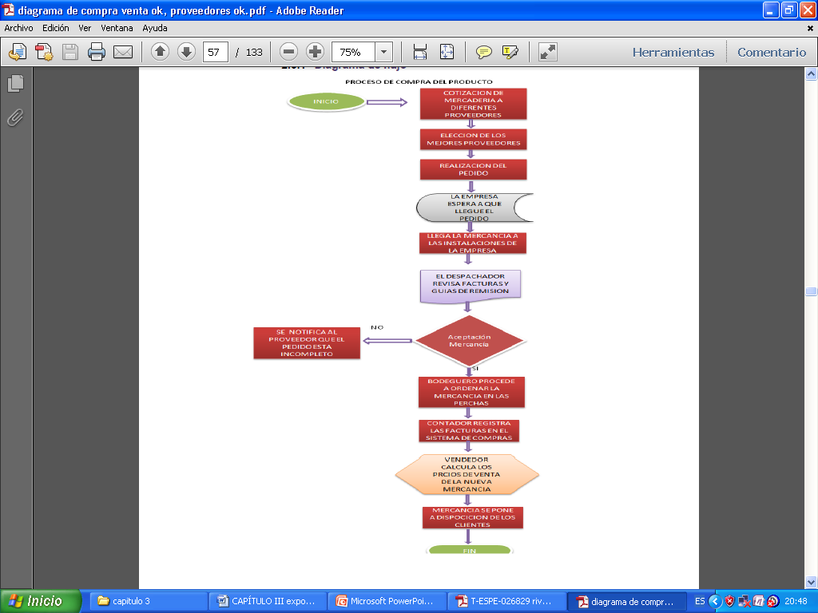
Flujograma Proceso de compra de DISMACONCOBRE
FUENTE: Manual de Procesos DISMACNCOBRE CíA LTDA
ELABORADO POR: Evelyn Gordon

Slide 24
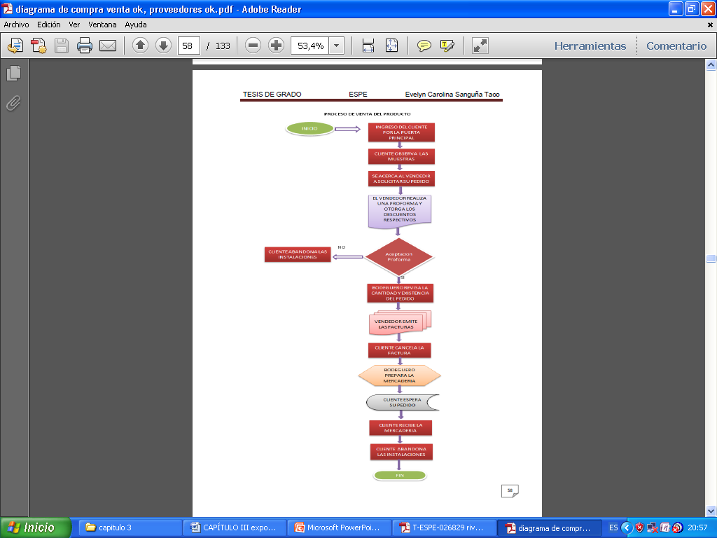
Flujograma Proceso de venta de DISMACONCOBRE
FUENTE: Manual de Procesos DISMACNCOBRE CíA LTDA
ELABORADO POR: Evelyn Gordon

Slide 25
DISMACONCOBRE CÍA. LTDA.
FORTALEZAS | OPORTUNIDADES
Buena calidad. La ubicación estratégica del negocio. El producto está en mostradores por líneas, Se concentran en la motivación personal. Espacio físico adecuado Venta directa a los clientes. Crédito y formas de pago atractivas para los clientes. | Precios negociables con proveedores. Mantener buena comunicación con proveedores Numerosos proyectos inmobiliarios Mejoramiento de las condiciones de vida de la población La incorporación de nuevas modalidades de venta, utilizando soportes virtuales,.
DEBILIDADES | AMENAZAS
Inadecuada segregación de funciones. No existe un código de ética. No existen controles por áreas No hay políticas y procedimientos bien definidos. Débil control interno de inventarios, solo existe un manejo empírico de los mismos. | Situación económica y política del país, que genera incertidumbre para la inversión de recursos. Ingreso de distribuidores mayoristas a través de franquicias u otros mecanismos de mercado. Multitud de alianzas entre los competidores.
AMBIENTE INTERNO | AMBIENTE EXTERNO

Slide 26
CAPÍTULO IV– METODOLOGÍA PARA LA AUDITORÍA DE GESTIÓN
La auditoría de gestión es el examen que se efectúa a una entidad por un profesional .
con el propósito de evaluar la eficacia de la gestión en relación con los objetivos generales
su eficiencia como organización y su actuación y posicionamiento desde el punto de vista competitivo
MEJORA PROCESOS
con el propósito de emitir un informe sobre la situación global de la misma y la actuación de la dirección.

Slide 27
Principales similitudes y diferencias de la Auditoría Financiera con la Auditoría de Gestión
CARACTERÍSTICA | AUDITORÍA DE GESTIÓN | AUDITORÍA FINANCIERA
SIMILITUDES | 1. Constituyen un examen objetivo, sistemático, profesional e independiente. 2. Es desarrollado por un auditor en el ejercicio de la profesión, quien evalúa el sistema de control interno.

Slide 28
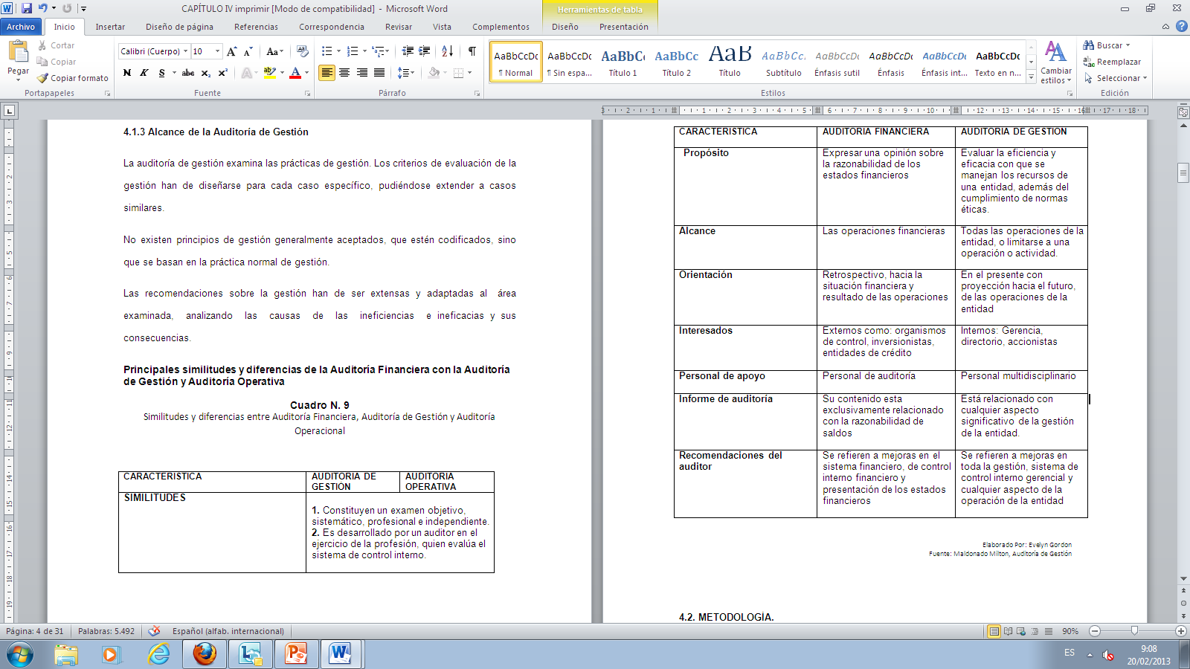

Slide 29
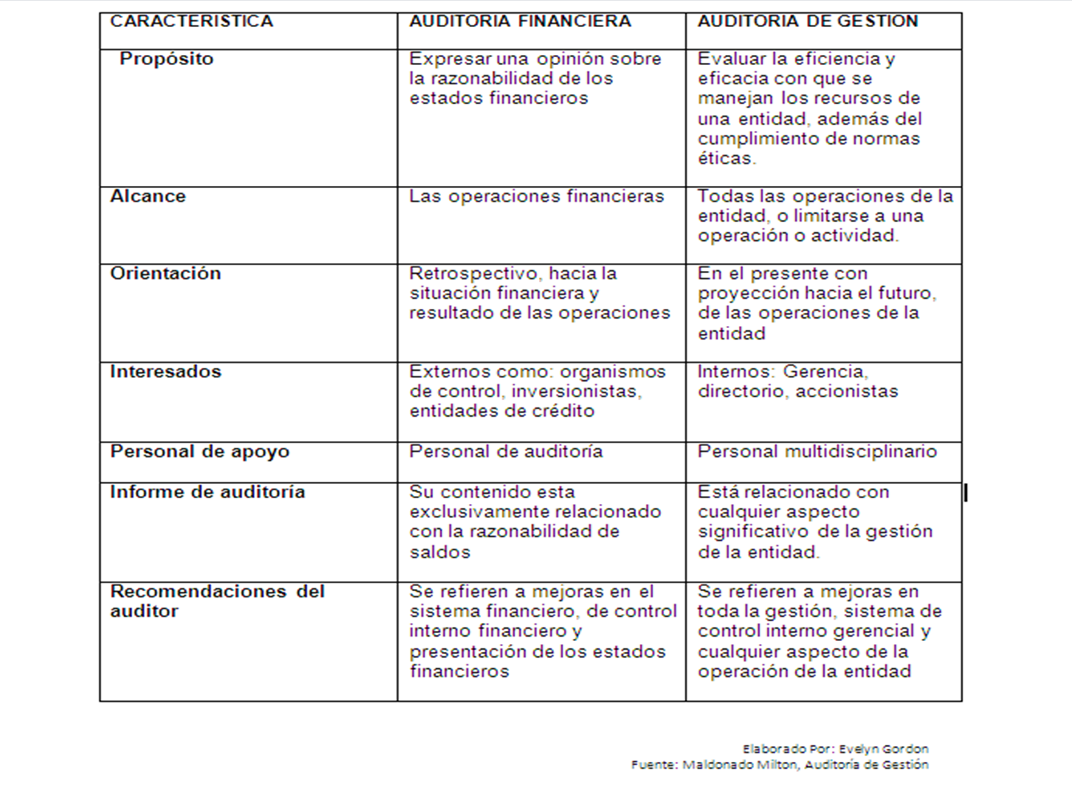


Slide 30
OBJETIVOS DE LA AUDITORÍA DE GESTIÓN
EVALUAR EL DESEMPEÑO DE LA ADMINISTRACIÒN
  OPTIMIZACIÓN DE LAS 3E´
  VERIFICAR EL MANEJO EFICIENTE DE LOS RECURSOS
DETERMINAR EL CUMPLIMIENTO DE METAS Y OBJETIVOS

Slide 31
FASES DE LA AUDITORÍA DE GESTIÓN

Slide 32
FASE I: CONOCIMIENTO PRELIMINAR
CONOCIMIENTO TOTAL
OBTENER INFORMACIÓN
EVALUACIÓN DEL CONTROL INTERNO

Slide 33
Herramientas de Control Interno
Cuestionarios
Narrativo
Gráfico
Mixtos
Consiste en diseñar una serie de preguntas
Descripción detallada de los procesos a ser evaluados.
Describe los procesos de las áreas de la empresa.
Consiste en la aplicación de dos o mas métodos

Slide 34
FASE II: EJECUCIÓN
APLICACIÓN PROGRAMA DE AUDITORÍA
SELECCIÓN DE MUESTRA
RECOPILACIÓN DE EVIDENCIA

Slide 35
TÉCNICAS DE AUDITORÍA
PRUEBAS DE AUDITORÍA
- Cumplimiento
- Sustantivas
- Doble Propósito
MARCAS

Slide 36
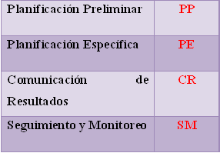
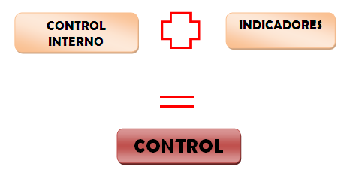

ÍNDICES
INDICADORES DE GESTIÓN
La eficiencia y economía en el manejo de los recursos.
Las cualidades y características de los bienes producidos o servicios prestados (eficacia).
Todos estos aspectos deben ser medidos considerando su relación con la misión, los objetivos y las metas planteados por la organización.

Slide 37
PAPELES DE TRABAJO
CONSTITUYEN LA CONSTANCIA ESCRITA DEL TRABAJO REALIZADO
SE PREPARA EN FORMA CLARA
DEBEN SER PLANEADAS
FACILITAR LA PREPARACIÓN DEL INFORME DE AUDITORÍA
LA INFORMACIÓN ES CONFIDENCIAL

Slide 38
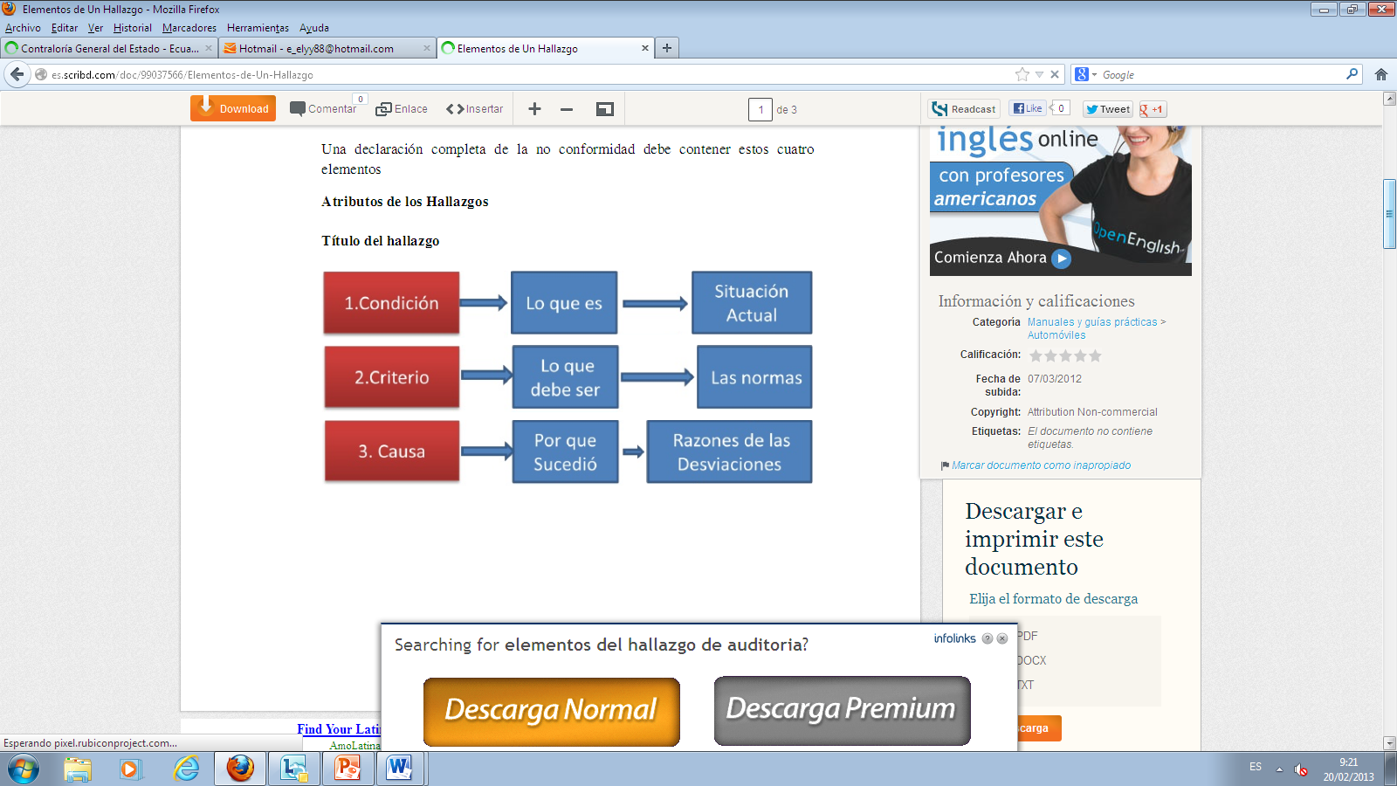
ELEMENTOS DEL HALLAZGO

Slide 39
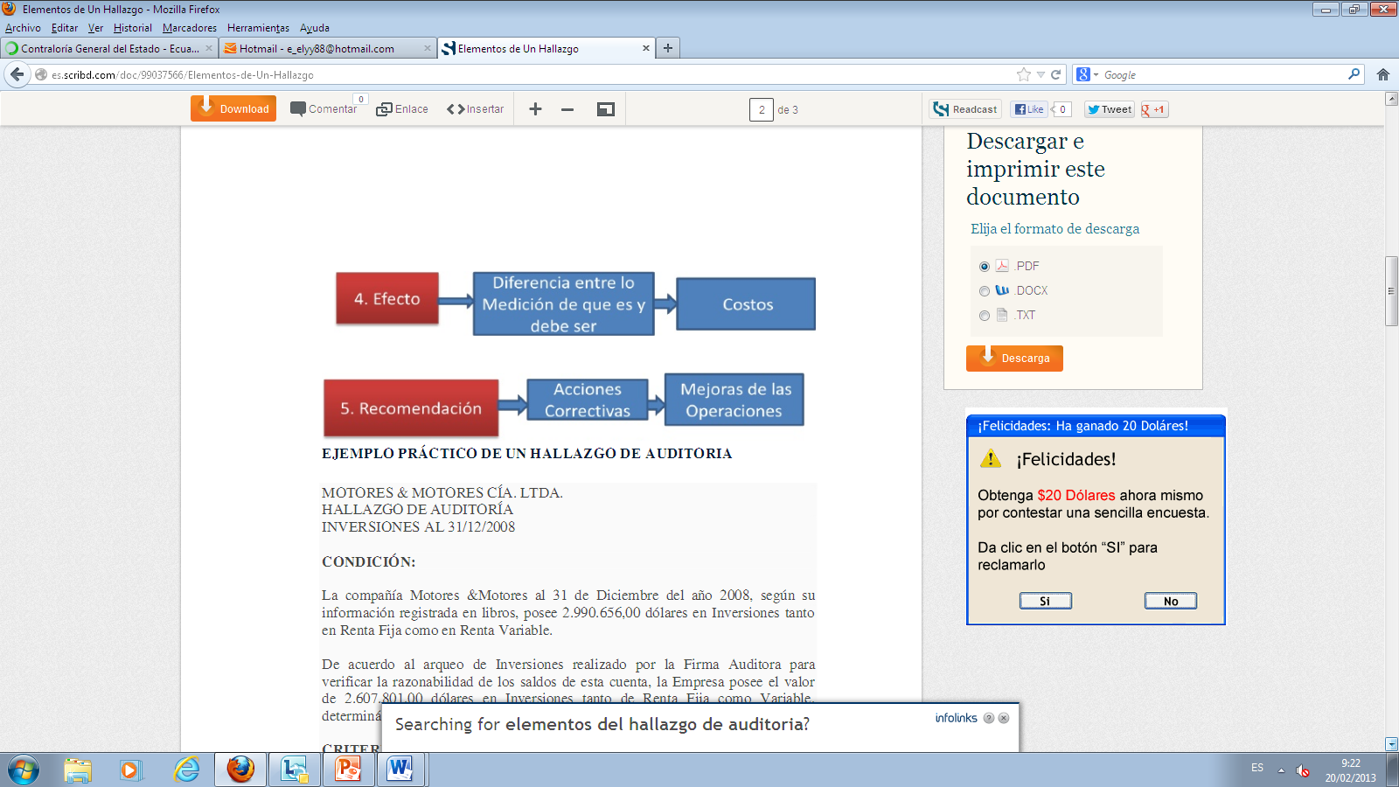
ELEMENTOS DEL HALLAZGO

Slide 40
FASE III: INFORME
DAR A CONOCER A LOS USUARIOS
LAS DEFICIENCIAS DETECTADAS
PROPONIENDO RECOMENDACIONES

Slide 41
FASE IV: SEGUIMIENTO
COMPROMISO CON LA EMPRESA
IMPLEMENTACIÓN DE RECOMENDACIONES
VERIFICACIÓN DE CUMPLIMIENTO
.
.

Slide 42
METODOLOGÍA APLICADA
Riesgo Inherente
Archivo Permanente
Planificación Preliminar
- Visita Previa
- Entrevista
Reporte preliminar
Conocimiento General de la compañía
Riesgo de Control
Planificación Específica
Nivel de Confianza
Nivel de Riesgo
Carta de Control Interno/ Carta a la Gerencia
Evaluación de Control Interno
Archivo Planificación
Programa de Auditoría
Procedimientos de Auditoría
Métodos y Herramientas

Slide 43
METODOLOGÍA APLICADA
Riesgo De Detección
Ejecución del Trabajo
Aplicación del Programa de Auditoría
Pruebas
Papeles de Trabajo
Técnicas de Auditoría
Archivo Corriente
Hallazgos
Riesgo De Auditoría
Comunicación de Resultados
Informe de Auditoría
Seguimiento y Monitoreo
Recomendaciones

Slide 44

“AUDITORÍA DE GESTIÓN A LOS PROCESOS DE COMPRA Y VENTA DE LA DISTRIBUIDORA DE MATERIALES DE CONSTRUCCIÓN DISMACONCOBRE CÍA LTDA. POR EL PERÌODO COMPRENDIDO DEL 1 DE ENERO DE 2011 AL 30 DE SEPTIEMBRE DE 2012”

Slide 45
PLANIFICACIÓN PRELIMINAR
CONOCIMIENTO DE LA ENTIDAD
  ENTREVISTAS
  VISITA DE INSTALACIONES
PLAN DE AUDITORÍA
ACEPTACIÓN DEL SERVICIO DE AUDITORÍA

Slide 46
PLAN GLOBAL DE LA AUDITORÍA
ENCABEZADO
ANTECEDENTES
OBJETIVOS DE LA AUDITORÍA
ACTIVIDADES A DESARRROLLAR
TIEMPO ASIGNADO
RECURSOS NECESARIOS
RESULTADOS DE LA AUDITORÍA

Slide 47
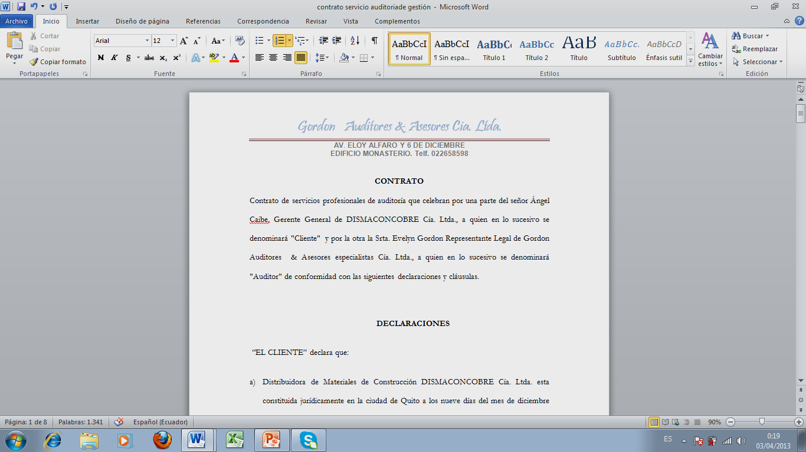
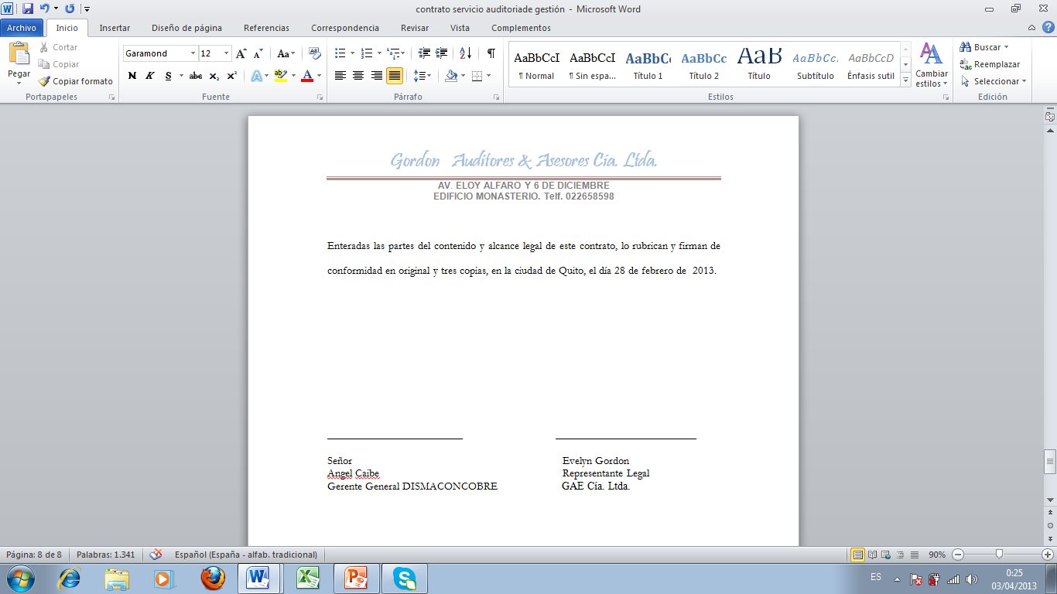
1. CONTRATO DE PRESTACIÓN DE SERVICIOS PROFESIONALES
2. ACEPTACIÓN DEL SERVICIO DE AUDITORÍA
Cláusula Primera (de los antecedentes del contrato)
Cláusula Segunda (de las partes)
Cláusula Tercera (del objeto)
Cláusula Cuarta (alcance del servicio)
Cláusula Séptima (del monto y forma de pago)
Cláusula Octava (de la confidencialidad)
PP.6 PP 6.docx

Slide 48
PLANIFICACIÓN ESPECÍFICA
EVALUACIÓN DEL CONTROL INTERNO
NARRATIVA DEL PROCESO
APLICACIÓN DE CUESTIONARIOS
HALLAZGOS DE CONTROL INTERNO
INFORME DE CONTROL INTERNO
PROGRAMAS ESPECÍFICOS DE AUDITORÍA

Slide 49
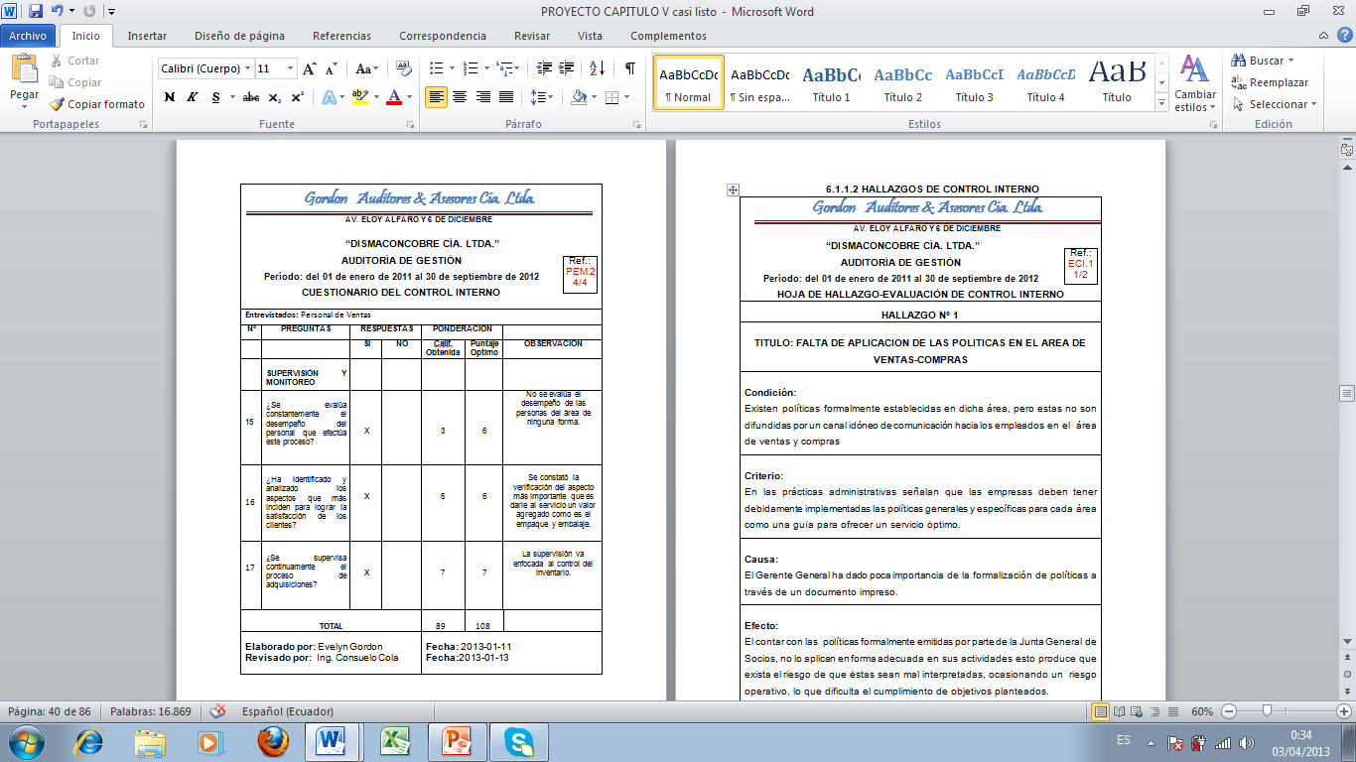

Slide 50
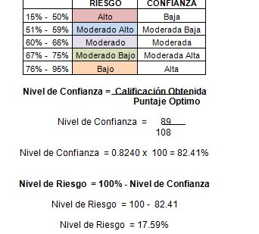

Slide 51
MEDICIÓN DE RIESGOS
Riesgo Inherente
Según el estudio que se realizó a la empresa, se puede determinar que el riesgo inherente es de 18% (Riesgo bajo-medio).
Riesgo de Control
Según la evaluación del control interno se obtuvo 17.59% (Riesgo bajo).
Riesgo de Detección
El riesgo de detección correspondiente a este trabajo de auditoría es del 9%, en virtud, de la experiencia y profesionalismo del auditor en este campo.
RA = RI * RC * RD
Riesgo de auditoría = 28%
Nivel de confianza = 72%

Slide 52
RIESGO | MINIMO | MAXIMO
BAJO
BAJO | 0,01% | 11,11%
MEDIO | 11,12% | 22,22%
ALTO | 22,23% | 33,33%
MEDIO
BAJO | 33,34% | 44,44%
MEDIO | 44,45% | 55,55%
ALTO | 55,56% | 66,66%
ALTO
BAJO | 66,67% | 77,77%
MEDIO | 77,78% | 88,88%
ALTO | 88,88% | 99,99%
RA 28%
NC 72%

Slide 53
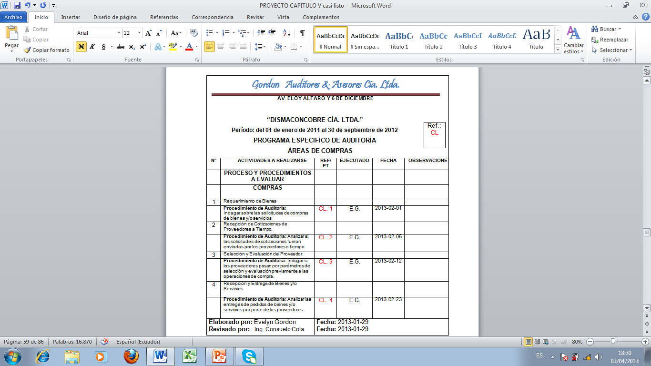

Slide 54
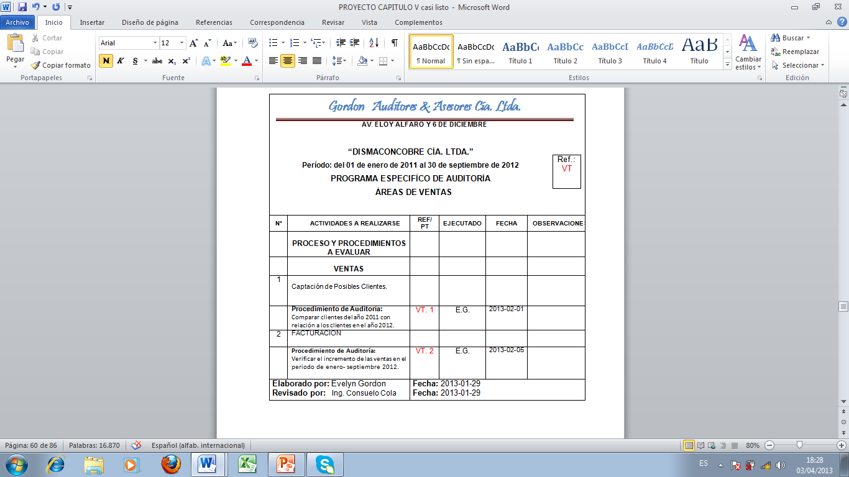

Slide 55
Ejecución
PAPELES DE TRABAJO
HOJA DE HALLAZGO

Slide 56
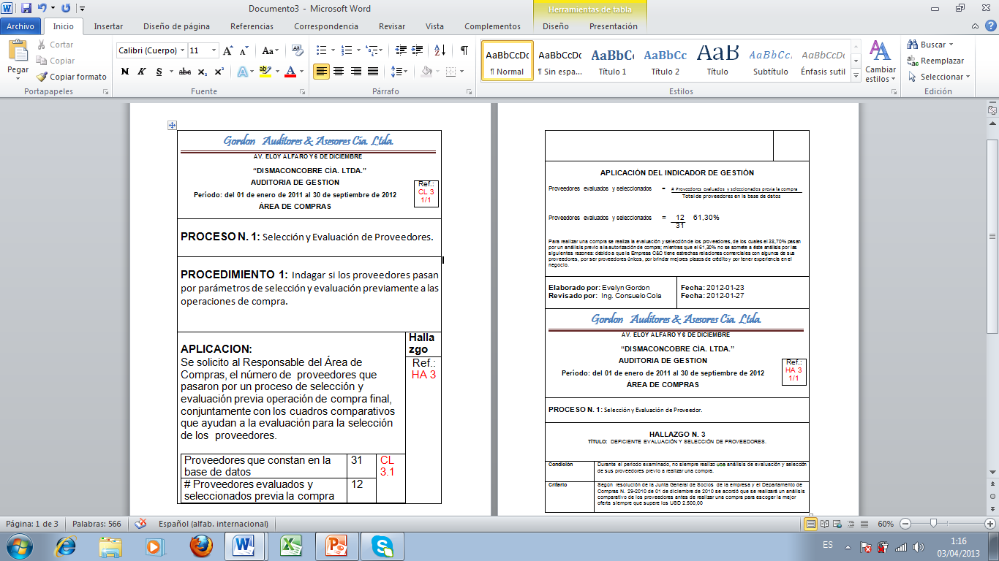

Slide 57
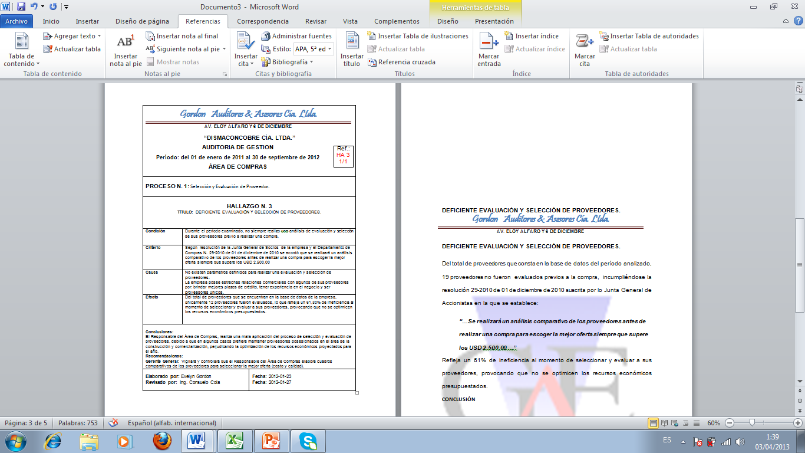

Slide 58
Comunicación de resultados
BORRADOR DEL INFORME
LECTURA DEL BORRADOR DEL INFORME
INFORME FINAL

Slide 59
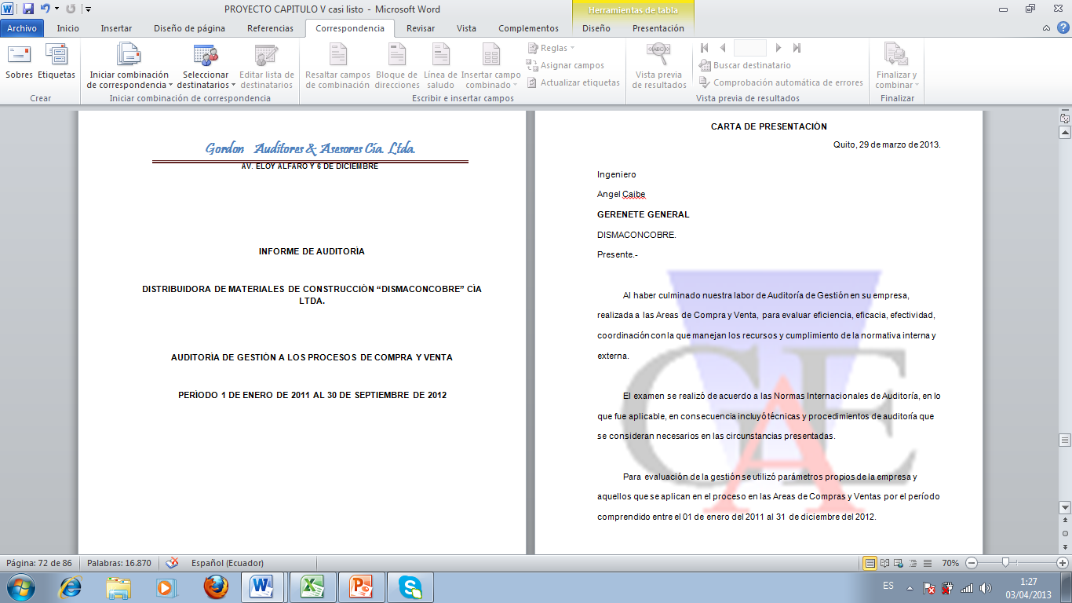
INFORME

Slide 60

ESTRUCTURA
ENCABEZADO
INFORMACIÓN INTRODUCTORIA
MOTIVOS DEL EXAMEN
OBSERVACIONES
BASE LEGAL
CONTROL INTERNO
PROCESOS
OBJETIVOS
ALCANCE
CONCLUSIONES
RECOMENDACIONES

Slide 61
CAPÍTULO VI – CONCLUSIONES
1.
Se logró evaluar el grado de eficiencia, eficacia y economía en el logro de los objetivos previstos con los que se ha manejado en Departamento de Compras y ventas de la compañía
2.
El departamento de Compras y Ventas no cuenta con Manuales de Procedimientos, para el desarrollo de las operaciones
3.
La compañía necesita un control con respecto al cruce de información entre los demás departamentos.
INICIO

Slide 62
RECOMENDACIONES
1.
Poner en práctica las recomendaciones emitidas en el informe de auditoría, podrá mejorar el desempeño de la administración dentro de los parámetros de eficiencia, eficacia y economía de las operaciones de la Compañía..
2.
Diseñar y mantener actualizado el Manual de Procedimientos para el Departamento de Compras y Ventas ya que es de gran importancia como ayuda para el funcionamiento de sus procesos y definir de mejor manera las políticas o nomas del Departamento ya que son directrices para la toma de decisiones.
3.
Implementar los indicadores de gestión planteados para cada una de las áreas de la empresa, a fin de analizar de manera objetiva su situación y el desempeño económico de la empresa.
INICIO

Slide 63

GRACIAS

